Slide 1

数据合法性校验

Slide 2
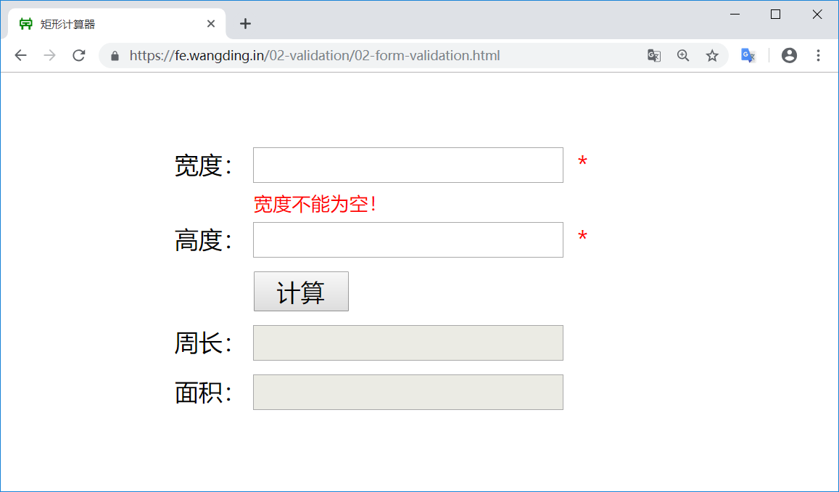
Notes:
数据合法性校验

Slide 3



校验内容
1
是否为空值
2
数据类型
3
数据取值范围
4
数据模式
Notes:
数据合法性校验

Slide 4

校验流程
1
用户输入数据
2
数据合法性校验
3
校验结果处理
Notes:
数据合法性校验

Slide 5

校验意义
1
得到正确的数据
2
保护用户
3
保护自己
Notes:
数据合法性校验

Slide 6
校验分类
√
1
客户端校验
2
服务端校验
Notes:
数据合法性校验

Slide 7
校验分类
1
字段级校验
2
字符级校验
3
集中校验
Notes:
数据合法性校验

Slide 8
校验分类
1
自己校验
2
H5 校验
3
混合校验
Notes:
数据合法性校验

Slide 9
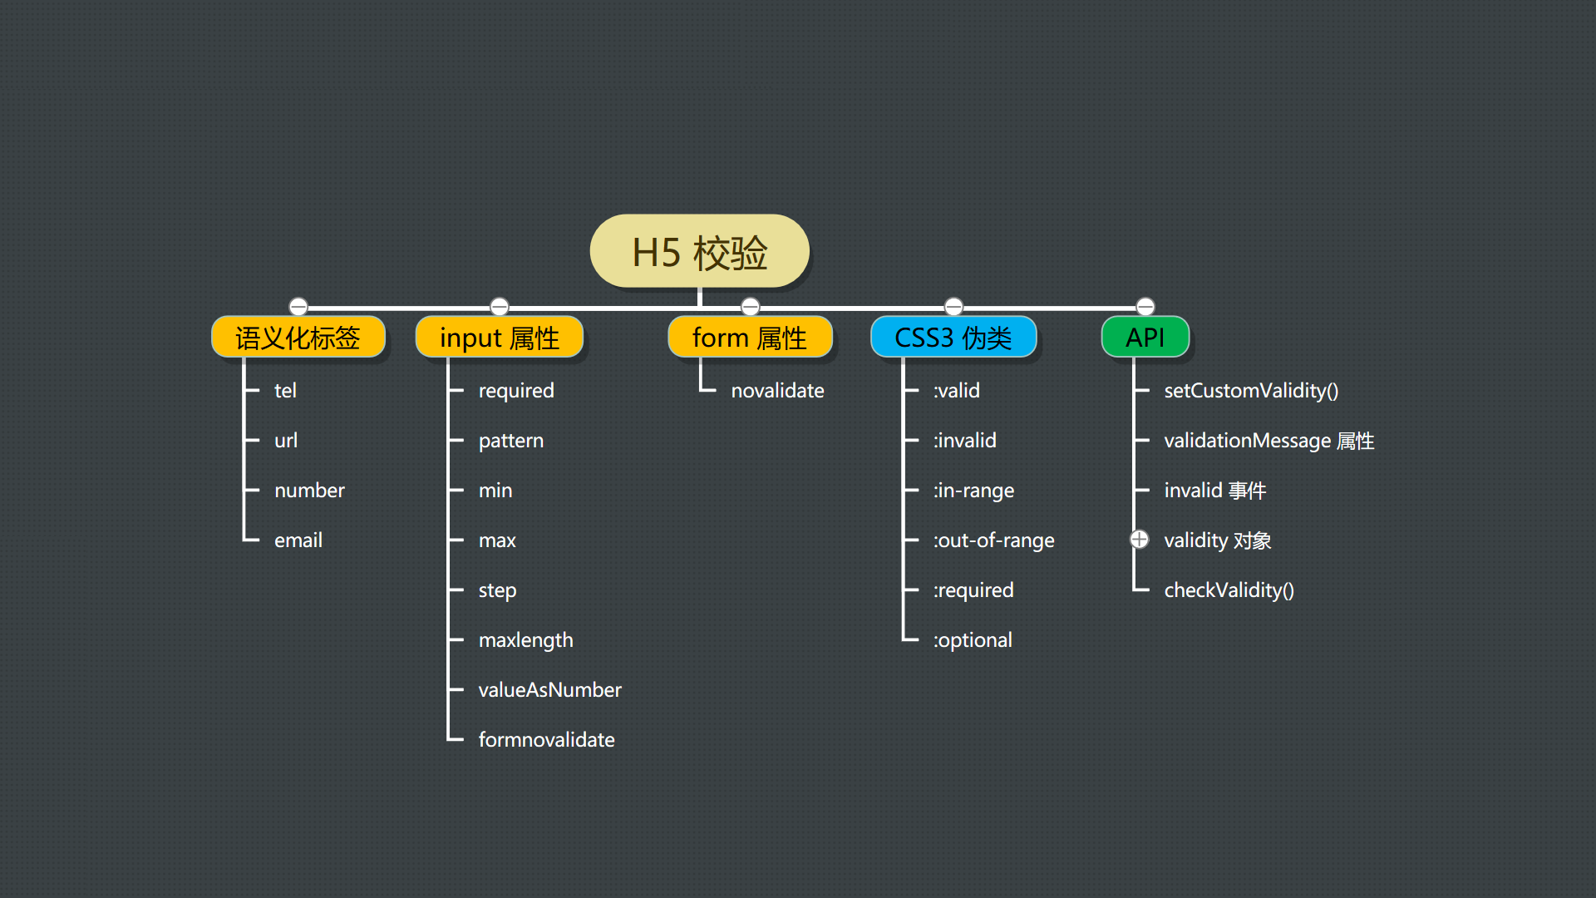
Notes:
数据合法性校验

Slide 10
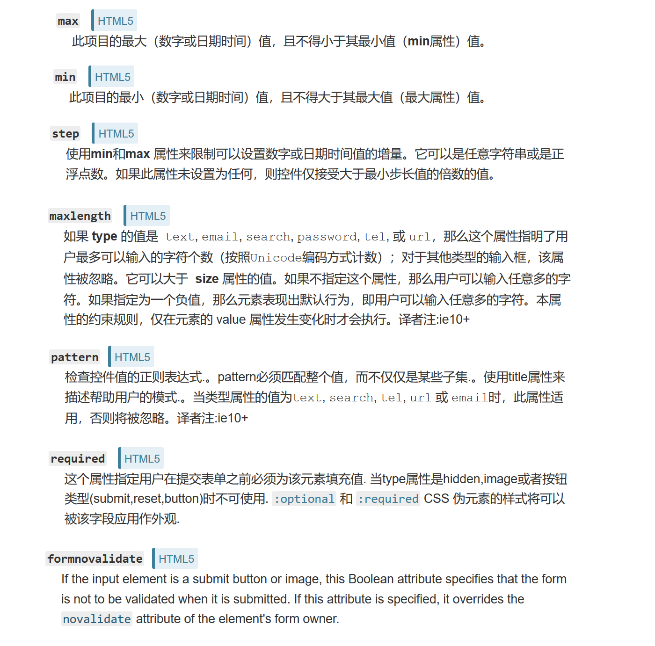
Notes:
数据合法性校验

Slide 11
Notes:
数据合法性校验

